Slide 1

أنماط التفكير
المدرب: أعمر صراح
- معتمد من الأكاديمية العربية العالمية للتدريب والتطوير
مدرب معتمد من طرف برنامج الأمم المتحدة للتنمية PNUD
إستشاري في الغرافولوجي
(فراسة تحليل خط اليد والإمضاء)
- مساعد تشريعي مستشار بالمجلس الشعبي الوطني

Slide 2
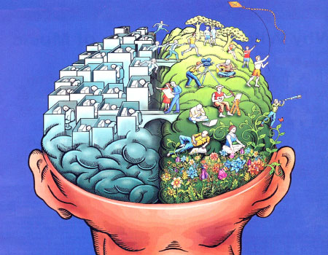
سنتعرف
- كيف تفكر؟
وكيف يفكر الآخرون؟
لماذا تفعل ما تفعله،
ويفعل الآخرون ما يفعلون؟
ما هي طرق التفكير المتنوعة
لدى الإنسان؟
كيف نتواصل مع
الأنماط المختلفة؟

Slide 3


Slide 4
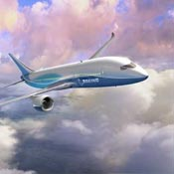
النجـــــاح في الحياة
النجاح هو15 % ذكاء وعمل،
و85 % نجاح في التعامل مع الآخرين
النية الحسنة لا تكفي

Slide 5

أهمية التدريب والتطوير في الحياة
راقِبْ أفكارَكَ لأنها ستُصبِحُ أفعَالاً
راقِبْ أفعالَكَ لأنها ستُصبِحُ عادات
راقِبْ عاداتَكَ لأنها ستُصبِحُ طِباعاً
راقِبْ طِباعَكَ لأنها ستُحدِّدُ مصِيرَكَ
يوم تدريب يعادل شهر تعليم

Slide 6

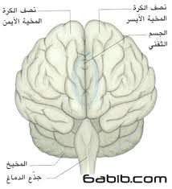
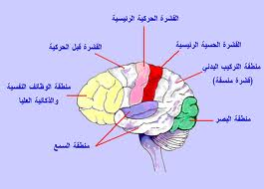
دماغ الإنسان

Slide 7
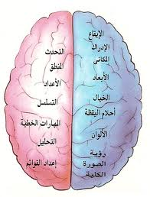
نموذح سبيري
إكتشف سبيري روجر سنة 1960 أن لكل من نصفي الدماغ الايمن والأيسر عمل خاص.
- نال سبيري جائزة نوبل على إكتشافه هذا

Slide 8
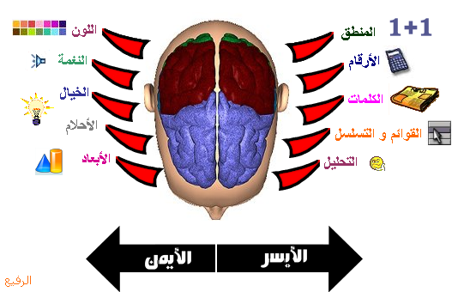
فصي الدماع وإختصاصات كل فص

Slide 9
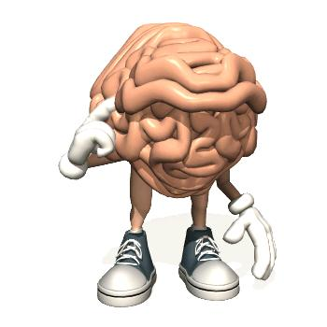
نموذج ماكايين الثلاثي
دماغ العقلي: التفكير التصوير التعلم
دماغ الثديات: الشعور المهارات اللطيفة، الشم، الذوق، الإنفعال
دماغ الزواحف: الحاجيات البيولوجية، الطعام الشراف، الامن،...

Slide 10
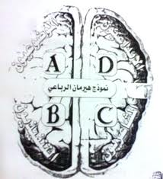
نموذج هيرمان الرباع
دمج هيرمان نموذج سبيري ونموذج ماكايين
نموذج هيرمان رمزي فقط

Slide 11
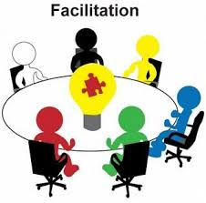
حسنات مقياس هيرمن
المقياس لا يحكم على الناس
سريع ويمكن فهمه بسهولة.
متوازن من حيث العمق والسهولة.
يزودنا بمعلومات قيمة عن المجموعة والفريق
يعتبر تباين الأفراد عامل إيجابي

Slide 12
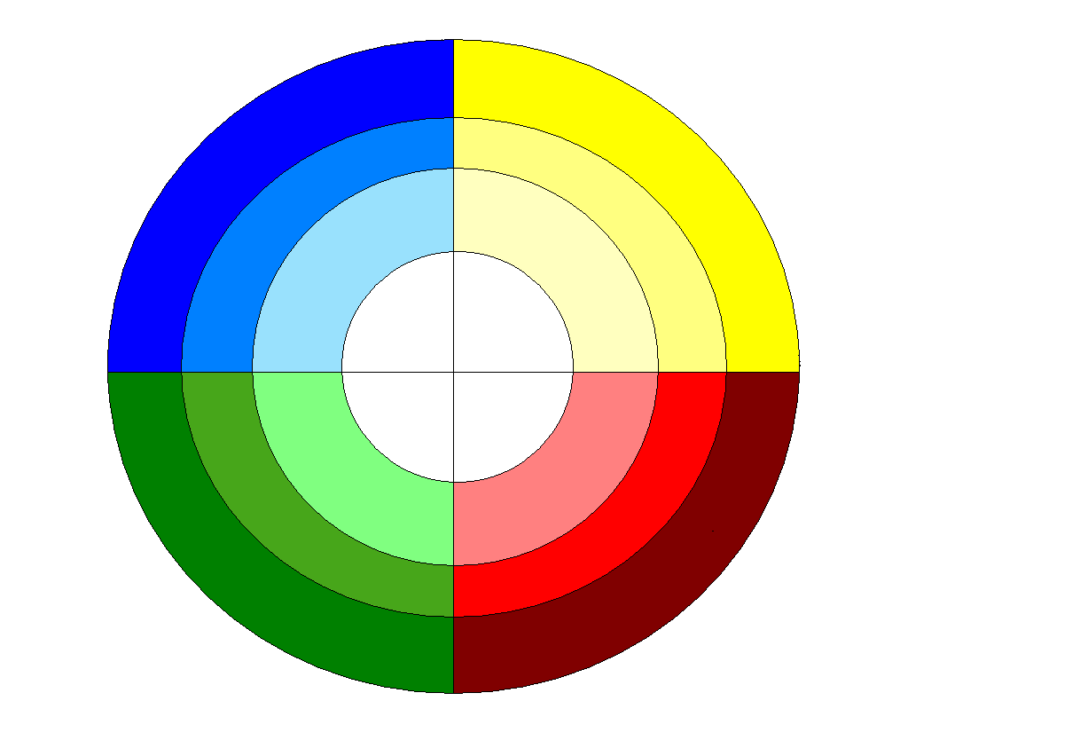
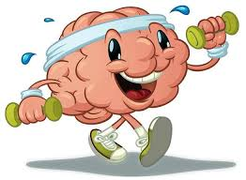
النموذج الرمزي لهيرمان
A
D
C
B

Slide 13

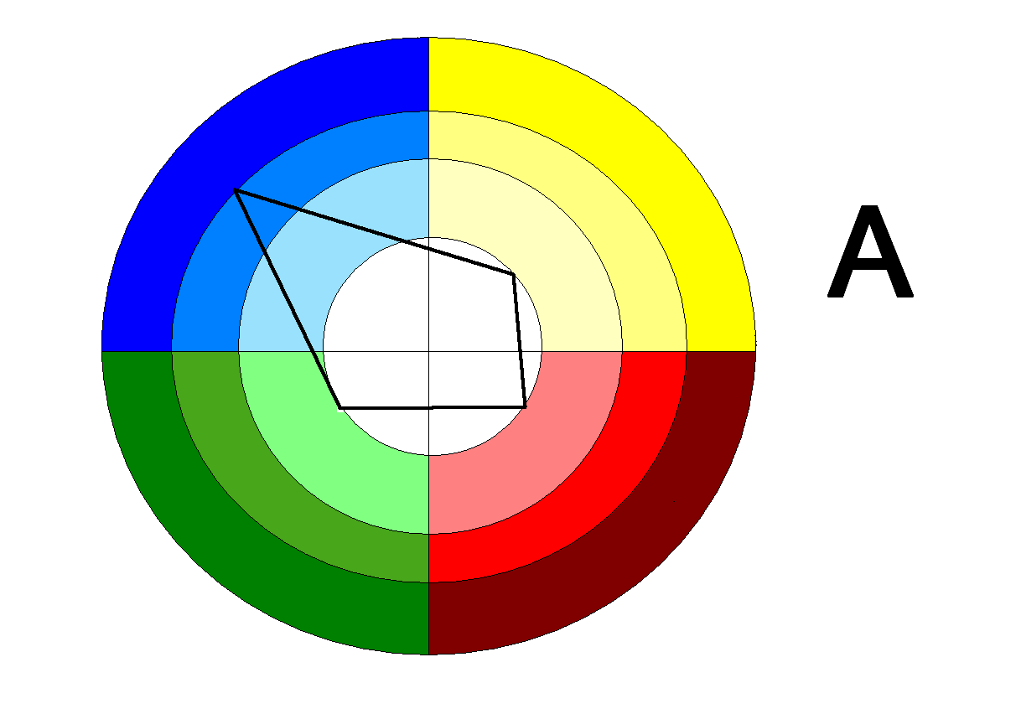
القسم العلوي الأيسر A
تحليل
حقائق
بيانات
أرقام
تقييم
نتائج
جدوى

Slide 14
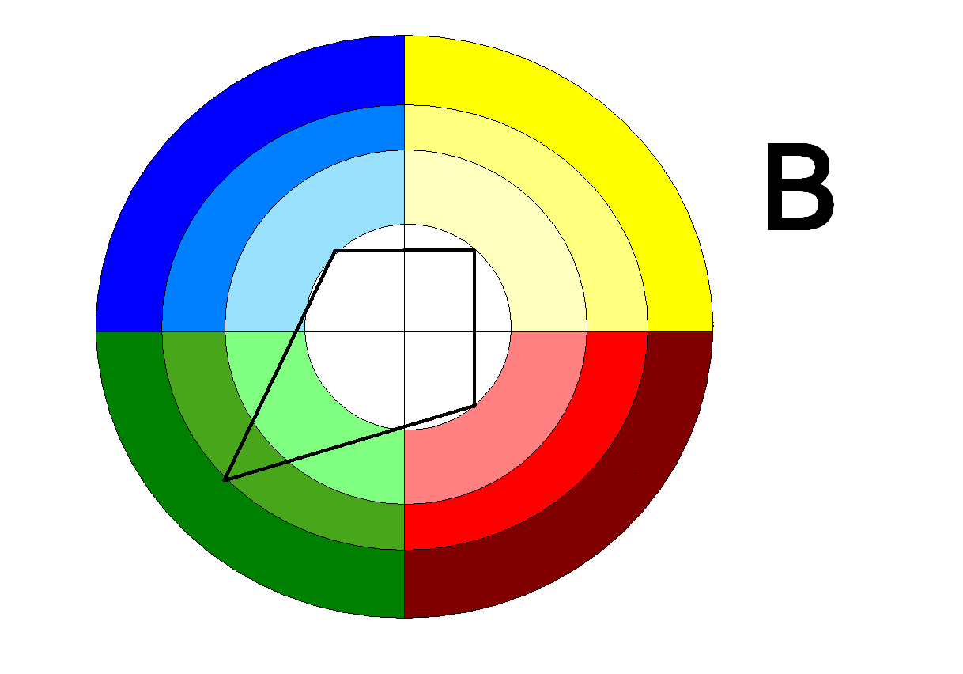
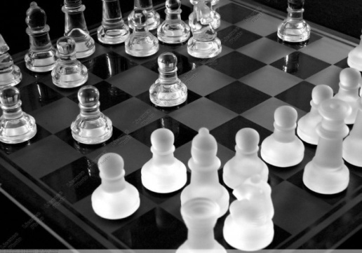
القسم السفلي الأيسر B
تخطيط تشغيلي
تنفيذ
إجراءات
تفاصيل
ترتيب
تنظيم
إنضباط
أمن وسلامة

Slide 15

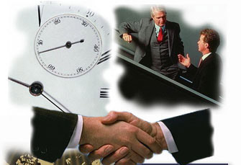
القسم السفلي الأيمن C
علاقات مع الآخرين
مشاعر
معاني إنسانية
رعاية
إهتمام بالإنسان
البديهة الحسية

Slide 16


القسم العلوي الأيمن D
تفكير إستراتيجي
مبدع
نظرة شاملة
خيارات متعددة
بديهة

Slide 17

تمـــرين
مشروع يوم دراسي؟
بمن أستعين؟
* - الرغبة
*- التحضير
* - الاحتضان والاستنارة
* - التنفيذ.

Slide 18
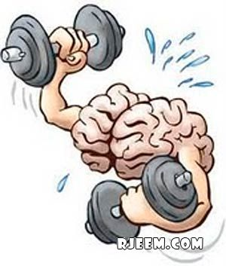
تمرين تطبيقي( نقاش جماعي ):

Slide 19
مناطق المقياس
1 – تفضيل أساسي : 67 فما فوق
2 – تفضيل ثانوي 34 فما فوق
3 – تفضيل ثالثي أقل 34
1
2
3

Slide 20
رمز اللقطة
الرمز
نفرض أن رمز اللقطة لشخص هي:1321، هذا يعني:
الربع A أكثر من 67
الربع B أقل من 34
الربع C أكثر من 34
الربع D أكثر من 67
1 | 3 | 2 | 1

Slide 21
علامات اللقطة
115
101
A B C D
1 | 3 | 2 | 1
101 | 29 | 52 | 115
52
29

Slide 22
تفسير المقياس
1 - تفضيل
2 - استعمال
3- تجنب

Slide 23

تمرين تطبيقي ( فردي ):
أرسم اللقطة الدماغية الخاصة بك؟
ثم حدد اللقطة الخاصة بوظيفتك؟

Slide 24
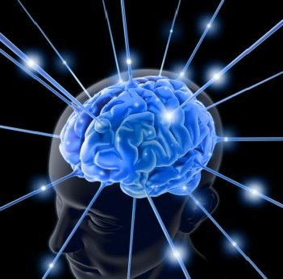
هل اللقطة الدماغية مكتسبة أم موروثة؟

Slide 25

البعد الاجتماعي
ناقدة
حازمة
محللة
تميز بين الناس
مندفعة
منفتحة
تحب المفاجآت
غير ملتزمة
تقليدية
يمكن توقعها
محافظة
دقيقة المواعيد
إنسانية
بديهية
قابلة للانقياد
عاطفية

Slide 26
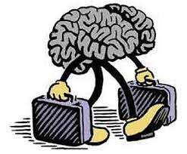
سلم الدليل والحجة
هش صلب
A
B
C
D
دليل بيانات
علمي
أرقام
حقائق
دليل تفصيلي
إجراءات
تكرار
موثق
دليل حسي
علاقات
عاطفي
مشاعر
دليل بديهي
تأملي
تجريبي

Slide 27
أنماط التعلم( التعلم عن طريق)
- الحصول على الحقائق بالأرقام استخدام التحليل والمنطق دراسة حالات تشكيل نظريات | - أخذ زمام المبادرة إستكشاف الإحتمالات الممكنة الإعتماد على البديهة بناء التصورات تركيب المحتويات
تنظيم المحتويات وهيكلتها توالي المحتويات تقييم النظريات وإختبارها الحصول على المهارات من خلال الممارسة تنفيذ محتويات المادة | - الاستماع إلى الأفكار والمشاركة فيها استعاب الخبرات وهضمها الحركة والشعور التوافق والانسجام مع المادة الارتباط العاطفي بالموضوع

Slide 28
أنماط التعلم( يستجيب)
محاضرة منظمة محتويات تقوم على المعلومات مناقشة الأمور المالية والتقنية المراجع والمصادر التعلم المبرمج | الآنية والعفوية فرص للخبرات الجديدة والتجارب دراسة الحالات المستقبلية العرض البصري. الفردية.
التخطيط الدقيق إعطاء المادة على التوالي التنظيم والادارة مناقشة حالة الكتب والمصادر | فرص للخبرات الجديدة الحركة الحسية. الموسيقى والشعر. الحالات المتعلقة بالناس. تفاعل المجموعة

Slide 29
كيف نتعرف عليهم
ََ القسم العلوي الأيسر A
مظهر المكان: منظم مع بعثرة خفيفة - وجود أدوات و أشياء مهنية.
المظهر الشخصي: محافظ - ربطة عنق كلاسيكية - قميص
نوع الأسئلة وكميتها: أسئلة قليلة ولكنها دقيقة
الكلام والاستماع: متساوية ومتوازنة
فترة اللقاء : غالبا قصيرة

Slide 30
القسم السفلي الأيسر B
مظهر المكان: منظم بشكل دقيق – لا توجد أشياء شخصية وإنما أشياء تخص الشركة أو المؤسسة- وربما صور أو لوحات وشهادات
المظهر الشخصي: محافظ جدا - وملابس كاملة
نوع الأسئلة وكميتها: أسئلة دقيقة جدا - حقائق وتفاصيل كثيرة
الكلام والاستماع: الاستماع إلى أجوبة معينة - يتحكم في وقت اللقاء
فترة اللقاء : محددة مسبقا

Slide 31
القسم السفلي الأيمن C
مظهر المكان: مريح وربما مبعثر
المظهر الشخصي: بسيط غير رسمي
نوع الأسئلة وكميتها: عامة وشخصية - كثيرة
الكلام والاستماع: مشاركة - حميمة - تعبيرات كثيرة غير كلامية- يختار العبارات المجاملاتية
فترة اللقاء : غالبا طويلة

Slide 32
القسم السفلي الأيمن D
مظهر المكان: غير منظم مبعثر - أشياء شخصية - هدايا - أشياء فنية - هوايات
المظهر الشخصي: زي حديث - مظهر مستقل
نوع الأسئلة وكميتها: أسئلة كثيرة - غالبا غير محددة بموضوع –شخصية- صريحة- مباشرة.
الكلام والاستماع: يكون لهم نصيب الأسد من الكلام ، يستعمل لغة الجسد بكثرة
فترة اللقاء : غالبا طويلة وغير محددة

Slide 33
المدرب أعمر صراح
معتمد من طرف الأكاديمية العربية العالمية للتدريب والتطوير
المعهد الأمريكي للتدريب CTA 4
إستشاري في الغرافولوجي
( تحليل الشخصية من خلال الخط والإمضاء)
- معتمد من طرف برنامج الامم المتحدة للتنمية PNUD
مساعد تشريعي مستشار بالمجلس الشعبي الوطني
الهاتف: 0559098948/ 0771229399
الفايس بوك: أعمر بن أحمد صراح
Email: amserrah 1970 @gmail.com

Slide 34
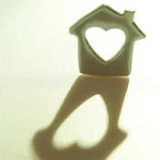
التطبيقات العملية

Slide 35
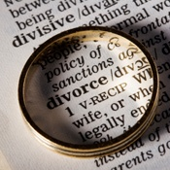
الزوجان الموضوعيان A-A :
بيت منظم – يتحدثون بالمنطق – لغة المشاعر ضعيفة – النظام صارم – العلاقة في الأسرة جادة وجافة – قراراتهم تدرس بدقة – علاقاتهم بالآخرين ضعيفة – يهتمون بالدراسة والتعلم – مرجعيتهم داخلية .

Slide 36

الزوجان التنفيذيان B-B
البيت منظم – إنضباط في أوقات الأكل والشرب والمذاكرة والنوم – كل شيء في مكانه – الأطفال متعودون على النظام – لا يجد الأطفال راحتهم – ويحاسبون على أدق التفاصيل.

Slide 37
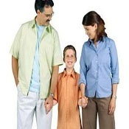
الزوجان المشاعريان C-C
بيت مليء بالمشاعر – العلاقات بالآخرين رائعة – البيت مكتب خدمات للأقارب والأصدقاء – خدمة الآخرين ثد تكون على حساب المستقبل- لا يوجد نظام واضح – طلبات الأبناء تنفذ ولو على حساب المهم والأهم- التربية مركزة على المساعدة

Slide 38
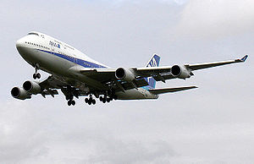
الزوجان الإبداعيان D-D
بيت المفاجآت – الأفكار الجديدة- الفوضى في كل مكان – الأبناء غير منظمين –الأغراض مفقودة- أسرة مسافرة دوما – يمكن أن نسميها مقر الحماية المدنية

Slide 39

لغة التخاطب بين الأنماط
الحياة شراكة وليست تنازل

Slide 40

داخل المربع الواحد
تخاطب سهل
متساند
إنسيابي
لغة مشتركة
قد يكون تنافسي أحيانا

Slide 41

تخاطب داخل المربعات المتوافقة
تخاطب متساند
متوافق
يدعم بعضه بعضا
لغة متكاملة
فهم مشترك

Slide 42
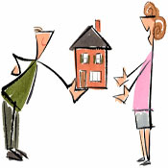
تخاطب بين مربعات مختلفة
تخاطب مختلف لكنه هادئ
متمم لبعضه البعض
يحقق جودة إذا وجد التفاهم
تصادمي في الحالة العكسية

Slide 43
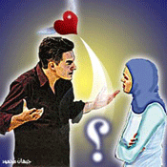
تخاطب داخل المربعات المتعاكسة
- تخاطب متعاكس
- تصادمي
- يسبب صراعات كثيرة
- لغة مختلفة كليا.
- إذا توحدت القيادة أصبح قويا ومؤثرا ومفيدا

Slide 44
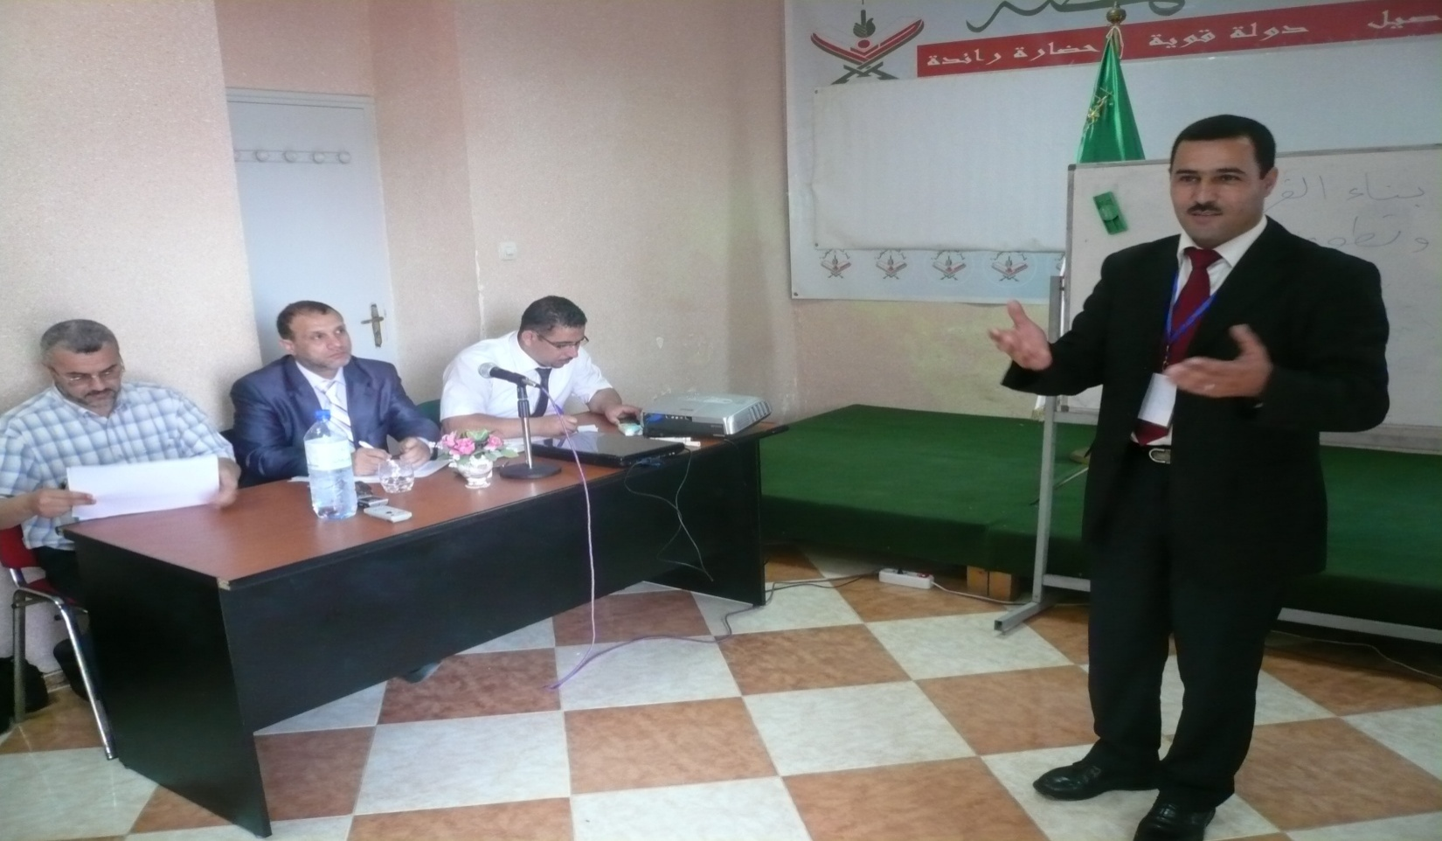
النجاح في التواصل الأسري
* - كيف يفكر الرجل؟.
* - كيف تفكر المرأة ؟.
* - رخصة الزواج الماليزية.
* - ماهي طرق التفكير المتنوعة للآخرين ؟.
* - كيف نحول تباين الأفراد إلى عامل إيجابي ؟.
- استعمالات مقياس هيرمان
مع المدرب: أعمر صراح

